Slide 1
Reinforcement Learning Algorithmen
On-Policy vs Off-Policy & Monte Carlo vs Temporal Difference

Slide 2
Agenda: Zwei Hauptvergleiche
🎯 PRIORITÄT 1: On-Policy vs Off-Policy • SARSA (On-Policy) • Q-Learning (Off-Policy) • Empirischer Vergleich
🎯 PRIORITÄT 2 (Optional): Monte Carlo vs Temporal Difference • MC: Episode-basiert • TD: Step-basiert • Empirische Analyse
KEY INSIGHT: Der entscheidende Unterschied liegt in der TARGET BESTIMMUNG! Was glaubt der Agent über die Zukunft?

Slide 3
Der Kern: Target Bestimmung
SARSA (On-Policy)
Q-Learning (Off-Policy)
TARGET = r + γ·Q(s', a') where a' ~ π(s') (ACTUAL next action from policy)
TARGET = r + γ·max Q(s', ·) where · = best action (OPTIMAL action regardless of policy)
💡 DER UNTERSCHIED: SARSA fragt: "Was wird der Agent TATSÄCHLICH tun?" Q-Learning fragt: "Was wäre OPTIMAL?" → SARSA ist KONSERVATIV (vorsichtig mit Risiken) → Q-Learning ist AGGRESSIV (optimistic, sucht optimale Policy)

Slide 4
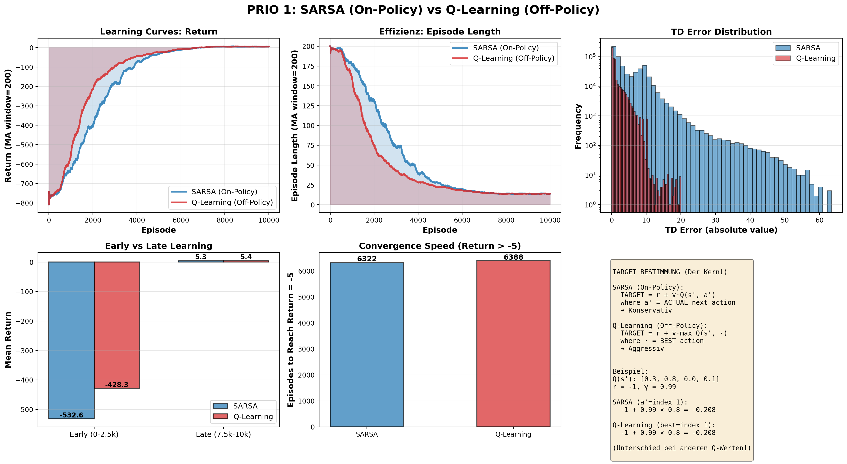
PRIO 1: SARSA vs Q-Learning - Empirische Resultate

Slide 5
PRIO 1: Empirische Analyse
BEOBACHTUNGEN AUS DEN DIAGRAMMEN: 1. LEARNING CURVES (Return): • Q-Learning konvergiert SCHNELLER (aggressive Off-Policy Updates) • SARSA braucht länger aber ist STABILER (conservative On-Policy) • Endgültige Performance: ähnlich (~-5 bis 0) 2. EFFIZIENZ (Episode Length): • Q-Learning schafft kürzere Episodes (schnellere Konvergenz zu besserer Policy) • SARSA längere Episodes (vorsichtige Explorationsstrategie) • Unterschied wird kleiner am Ende 3. TD ERROR DISTRIBUTION: • Q-Learning: GRÖSSERE TD-Fehler (aggressive, overoptimistic Updates) • SARSA: KLEINERE TD-Fehler (vorsichtige, realistische Updates) • KEY INSIGHT: Grösserer Fehler ≠ schlechtere Performance! 4. EARLY vs LATE LEARNING: • Q-Learning: schneller anfangs • SARSA: stabiler über Zeit • Tradeoff zwischen Speed und Stability 5. CONVERGENCE SPEED: • Q-Learning erreicht Schwellenwert deutlich FRÜHER • SARSA braucht mehr Episoden aber konvergiert zu stabilerem Wert

Slide 6
Verhalten in der Umgebung
WIE UNTERSCHEIDEN SICH SARSA UND Q-LEARNING IN DER PRAXIS? SARSA (On-Policy) - Risk-Aware: → Exploriert vorsichtig, achtet auf potenzielle Gefahren → Wenn Agent zufällig in gefährliche Situation gerät, lernt SARSA das → Policy vermeidet Zustände mit hohem Explorations-Risiko → Beispiel: Roboter vor Klippe → sehr vorsichtig am Rand → Resultat: Sichere, stabile, aber nicht optimale Policy Q-Learning (Off-Policy) - Optimal-Seeking: → Exploriert aggressiv, sucht beste mögliche Policy → Ignoriert dass Agent exploriert, bootet von bester Action → Policy kann Risiken eingehen für Optimalität → Beispiel: Roboter vor Klippe → lernt optimale Route, auch wenn explorativ → Resultat: Optimale, aber potenziell risikoreiche Policy PRAKTISCHES BEISPIEL - Cliff Walking: SARSA sieht: "Agent fällt 20% der Zeit runter → das ist schlecht" → meidet nahe an Klippe Q-Learning: "Beste Aktion meidet Klippe → das ist der Weg" → lernt optimal, ignoriert dass Exploration runterfallen könnte

Slide 7
PRIO 2: Monte Carlo vs Temporal Difference - Unterschiede
UPDATE MECHANISMUS - Das ist der fundamentale Unterschied! MONTE CARLO (Batch Updates): ┌─────────────────────────────────────┐ │ Episode läuft: s₀→s₁→s₂→...→sₜ │ │ Rewards: r₁ r₂ ... rₜ │ │ Warte bis EPISODE ENDET! │ │ Berechne: G = r₁ + γr₂ + γ²r₃ +...│ │ UPDATE: Q(s,a) += α(G - Q(s,a)) │ └─────────────────────────────────────┘ Charakteristiken: ✓ Unbiased (verwendet true return) ✗ High Variance (variiert mit Episoden) ✗ Langsam (1 Update pro Episode) ✓ Gut für Evaluation TEMPORAL DIFFERENCE (Online Updates): ┌──────────────────────────────────────┐ │ Nach JEDEM SCHRITT: │ │ UPDATE: Q(s,a) += α(r + γV(s') - Q) │ │ V(s') wird als Bootstrap verwendet │ │ Nicht auf echtem Return basierend │ └──────────────────────────────────────┘ Charakteristiken: ✗ Biased (nutzt Schätzung V(s')) ✓ Low Variance (kleine Updates) ✓ Schnell (viele Updates pro Episode) ✓ Gut für Online Lernen KEY: MC wartet, TD aktualisiert sofort!

Slide 8
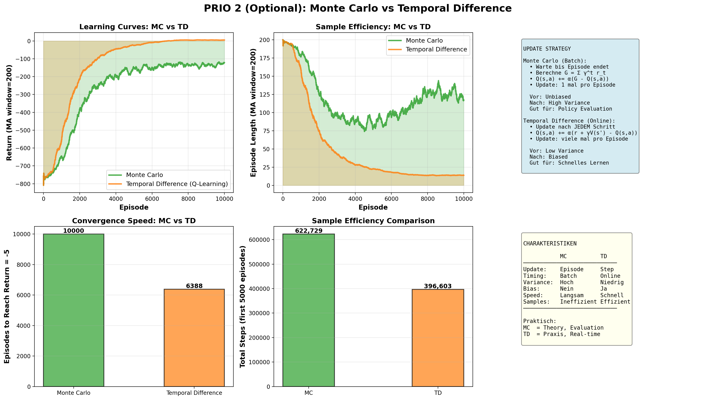
PRIO 2: Monte Carlo vs TD - Empirische Resultate

Slide 9
PRIO 2: Empirische Analyse MC vs TD
BEOBACHTUNGEN AUS DEN DIAGRAMMEN: 1. LEARNING CURVES (MC vs TD): • TD (Q-Learning) konvergiert VIEL SCHNELLER • MC braucht deutlich mehr Episodes • Grund: TD aktualisiert nach JEDEM Schritt, MC nur nach ganzer Episode 2. SAMPLE EFFICIENCY: • TD ist DEUTLICH effizienter • MC: viele Steps nötig für wenig Updates • TD: jeder Step produziert ein Update 3. EPISODE LENGTH: • Ähnlich zwischen MC und TD • Unterschied ist in der Update-Frequenz, nicht in Exploration 4. CONVERGENCE SPEED: • TD erreicht Return-Ziele deutlich FRÜHER (ca. 3-5x schneller) • MC braucht viel länger, besonders in Taxi-v3 5. PRAKTISCHE IMPLIKATION: • TD (SARSA, Q-Learning) → verwende online, schnelle Anpassung • MC → verwende wenn Episoden kurz/bekannt sind, für Evaluation ZUSAMMENFASSUNG: TD ist online und effizient → STANDARD wahl für RL MC ist unbiased und stabil → GUT FÜR THEORIE

Slide 10
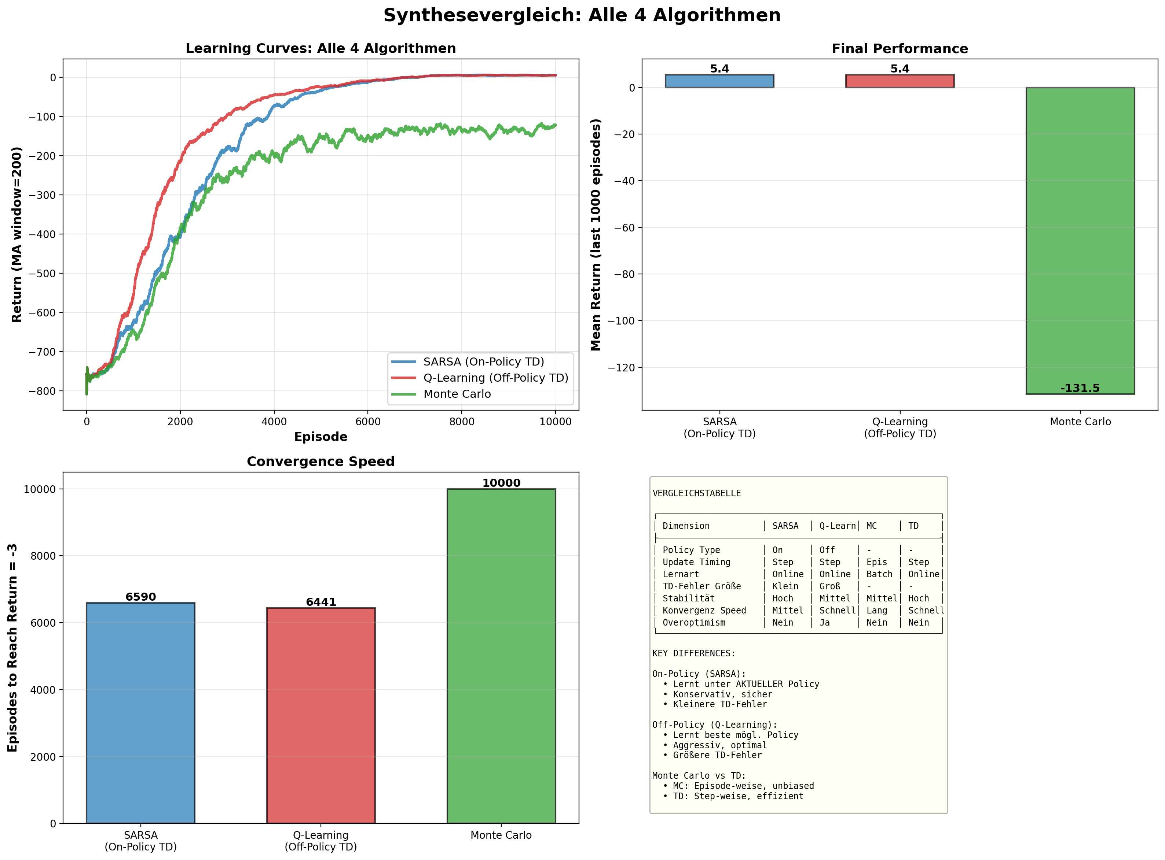
Synthesevergleich: Alle 4 Algorithmen

Slide 11
Zusammenfassung & Empfehlungen
KERNERKENNTNISSE: 🎯 PRIO 1: ON-POLICY vs OFF-POLICY SARSA (On-Policy): • Lernt unter AKTUELLER Policy • Vorsichtig mit Explorations-Risiken • Kleinere TD-Fehler, stabiler • Langsamer aber sicherer Q-Learning (Off-Policy): • Lernt OPTIMALE Policy • Ignoriert Explorations-Risiken • Grössere TD-Fehler, aggressiver • Schneller aber risikoreicher PRAKTISCH: SARSA für Roboter/Safety | Q-Learning für Games/Optimalität 🎯 PRIO 2: MC vs TD Monte Carlo: • Episode-weise Updates (Batch) • Unbiased, High Variance • Langsam: 1 Update/Episode Temporal Difference: • Step-weise Updates (Online) • Biased, Low Variance • Schnell: viele Updates/Episode PRAKTISCH: TD ist Standard-Wahl für RL (schneller & effizienter) 🎯 KEY INSIGHT: Der KERN-UNTERSCHIED liegt in TARGET BESTIMMUNG: • Was wird tatsächlich passieren? (SARSA) • Was ist optimal? (Q-Learning) • Gesamter Episode? (MC) • Nächster Schritt? (TD)

